Slide 1
第四节 几种常用的分布

Slide 2
4.1 几种常用的离散型随机变量及其分布
1．(0-1)分布
若随机变量X只可能取0与1两个值, 其概率分布为
或写成
X 0 1
P 1-p p
则称 X 服从参数为p 的(0-1)分布或两点分布．
分布函数
凡试验只有两个结果, 常用(0-1)分布描述, 如产品是否合格、人口性别统计、系统是否正常、电力消耗是否超标等等.
若试验虽有多个结果, 但我们只关心某事件A是否发生, 也可定义一个服从(0-1)分布的随机变量来描述试验结果.

Slide 3
例2.4.1 200件产品中,有190件合格品,10件不合格品,现从中随机抽取一件,那么,若规定
取得不合格品,
取得合格品.
则随机变量 X 服从(0-1)分布.

Slide 4
例2.4.2 “抛硬币”试验,观察正、反两面情况.
随机变量 X 服从 (0-1) 分布.
其分布律为

Slide 5
2. 离散型均匀分布(等可能分布)
若随机变量X的概率分布为
则称X服从离散型均匀分布.
例如, 令X表示掷一颗骰子出现的点数, 它可取1至6共
6个值, 且取每个值的概率均为1/6,
故X服从离散型均匀分布. 概率分布表为
X
P
1 2 3 4 5 6
1/6 1/6 1/6 1/6 1/6 1/6

Slide 6
3．二项分布
如果随机变量X 的取值为0, 1, 2，…, n , 其分布律为
则称X 服从参数 为n, p的二项分布.
注：
当 n =1时, 二项分布 B (1, p) 就是(0-1)分布．
在n重伯努利概型中事件A发生的次数X就服从B(n, p), 其中p=P(A).

Slide 7
例2.4.3 在相同条件下相互独立地进行 5 次射击,每次射击时击中目标的概率为 0.6 ,则击中目标的次数 X 服从 B (5,0.6) 的二项分布.

Slide 8
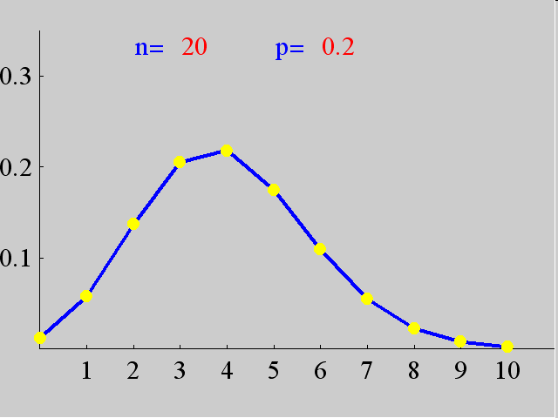
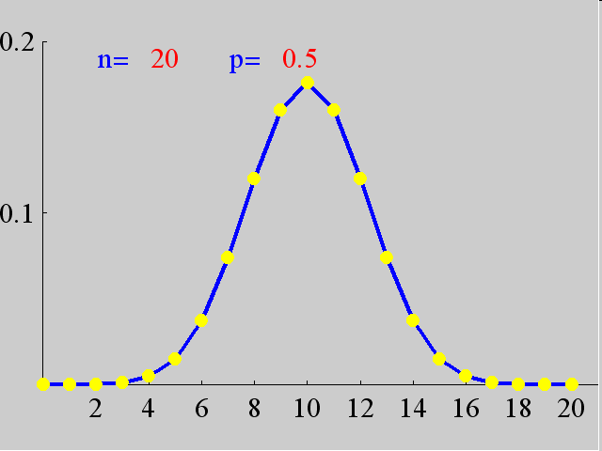
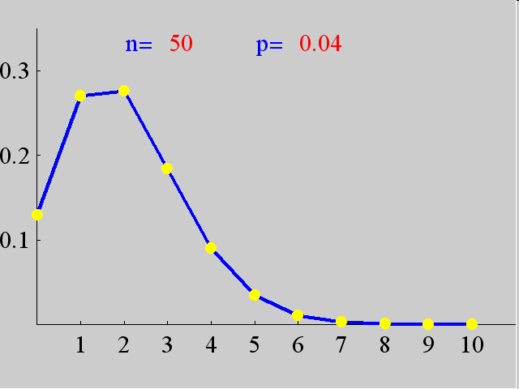
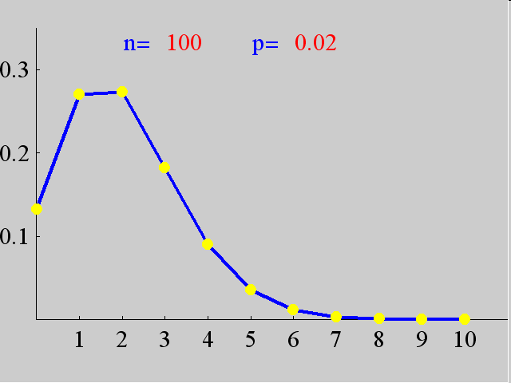
二项分布的图形

Slide 9
二项分布的最可能取值的定义与推导：
则称 k 为二项分布的最可能取值.
记
故当( n + 1) p =整数时, 在 k = ( n + 1) p与( n + 1) p - 1处的概率取得最大值.
当( n + 1) p 整数时, 在k = [ ( n + 1) p]处的概率取得最大值.
对固定的n, p, P{X = k}的取值先增加, 达到最大值后单调减少.

Slide 10
4. 泊松分布
见附表2的泊松分布表(p293-295)
例2.4.4
电话交换台每分钟接到的呼唤次数X~π(4).求
(1) 每分钟内呼唤恰好6次的概率；
(2) 呼唤次数超过5次的概率。
解: 因X~π(4), 故有
=1-0.0183-0.0733-0.1465-0.1954-0.1954-0.1563=0.2148

Slide 11
泊松定理（利用泊松分布来逼近二项分布）
设λ>0是常数, n为任意正整数, np_{n}=λ, 则对任一固定的
非负整数k, 有
证

Slide 12
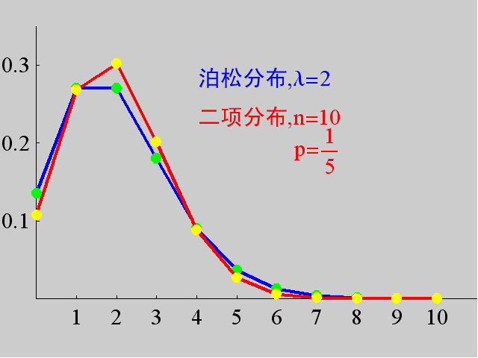
即二项分布近似于泊松分布, 而泊松分布有表可查.
例：泊松分布与二项分布的关系

Slide 13
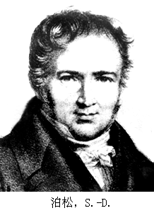
泊松分布的背景及应用
历史上，泊松分布是作为二项分布的极限分布，于1837年由法国数学家泊松(Poisson S.D.)引入的.
泊松分布是一种常用的离散分布, 它常与单位时间
(或单位面积、单位产品等)上的计数过程相联系,
譬如,
单位时间内, 电话总机接到用户呼唤的次数;
一天内, 某医院来看急诊的病人数;
一段时间内, 某候车室候车的人数;
单位时间内, 某放射性物质放射的粒子数;
一本书一页中的印刷错误数.
一个铸件上面的砂眼数.

Slide 14
例2.4.5 设一批产品共2000个，其中有40个次品。从中每次任取1个产品，作100次放回抽样检查，求抽检的100个产品中次品数X的概率分布。
解: 设X为100个产品中的次品数.
因此所求概率为
因为n=100较大, p=0.02较小,所以用λ=np=2的泊松分布进行近似计算.

Slide 15
例2.4.6
设r.v. X服从参数为λ的泊松分布，且已知
试求P{X=4}.
解：根据泊松分布的公式可知：

Slide 16
5．几何分布
如果随机变量X 的取值为1, 2, …, 其分布律为
称随机变量X服从几何分布.
注：
实例 设某批产品的次品率为 p, 对该批产品做有放回地抽样检查 , 直到第一次抽到一只次品为止 ( 在此之前抽到的全是正品 ), 那么所抽到的产品数 X 是一个随机变量 , 求X 的分布律.

Slide 17
解
所以 X 服从几何分布.
适用情况：
设实验 E 只有两个可能的对立结果A和
几何分布可作为描述某个试验“首次成功”的概率模型.

Slide 18
例2.4.7
某人有10把形状大致相同的钥匙，只有1把钥匙能打开房门。他每次随机地取出1把钥匙开门，试开后放回，问他恰好在第4次试开时打开房门的概率是多少？
解：以X表示某人用钥匙打开房门所需要的试开次数，则X服从参数为0.1的几何分布。

Slide 19
无记忆性: 若随机变量X服从参数为p的几何分布, 则对任意两个正整数m, n, 有
证

Slide 20
6．超几何分布
如果随机变量X 的取值为0,1, 2, …min{n,M}, 其分布律为
称随机变量X服从超几何分布.
实例 设N件产品中有M件次品，从中任取n件，其中的次品数为X, 则 X 是一个随机变量 , 且X ~H(N,M,n).
注：超几何分布在关于废品的计件检验中经常用到。

Slide 21
4.2 均匀分布和指数分布
1、均匀分布
若连续型随机变量X的概率密度为
记牢！！
求分布函数！
先找分界点
再求各段积分
非连续函数！
a b x

Slide 23
1
F(x)是实数域上的连续函数
a b x

Slide 24
相当于求面积！
a b x
c d
均匀分布对应往某个区间随机投点的几何概型，
如果用X来表示点的位置的话。

Slide 25
例2.4.8 已知某公共汽车站每隔10分钟来一次班车，设某乘客到达此站点的时刻是随机的。试求该乘客候车时间超过5分钟的概率及不超过2分钟的概率。
解：设该乘客等车时间为X，则

Slide 26
例2.4.9 设随机变量 X 在 [ 2, 5 ]上服从均匀分布, 现
对 X 进行三次独立观测 ,试求至少有两次观测值
大于3 的概率.
解
X 的概率密度函数为
设 A 表示“对 X 的观测值大于 3”,
即 A={ X >3 }.

Slide 27
设Y 表示3次独立观测中观测值大于3的次数,
则
因而有

Slide 28
2、指数分布
若连续型随机变量X的密度函数为:
例：元件或设备的寿命
分布函数
0 x
1
常用分布的密度函数和分布函数最好都记住！
0 x

Slide 29
例2.4.10
解:
因此所求概率为

Slide 30
例2.4.11 某元件寿命X服从参数为
的指数分布。
求有一个这种元件能正常使用1000小时后，
还能使用2000小时以上的概率.
解：
只与增加的部分有关
指数分布具有无记忆性.

Slide 31
例2.4.12
设X服从指数分布,则对任何两个正整数s >0, t >0, 有
证
又
同理，有
于是，得

Slide 32
指数分布和几何分布的关系
例
假设某灯泡的使用寿命X服从参数为λ的指数分布(单位: 小时).
令Y为此灯泡的离散寿命, 如果灯泡的寿命在k-1到k之间, 则认
为其离散寿命为k. 即{Y=k}={k-1≤X<k}. 则

Slide 33
4.3 正态分布
1. 正态分布
定义：
若随机变量X的密度函数为:
记作
f (x)所确定的概率密度曲线图叫作
正态曲线.
0 μ x

Slide 34
0 μ x
f (x)以x轴为水平渐近线.

Slide 35
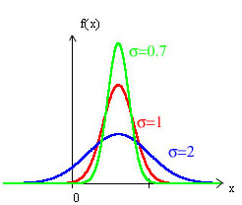

Slide 36
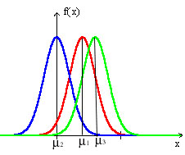

Slide 37
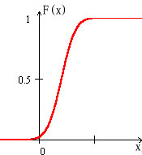
0 μ x

Slide 38



正态分布的应用与背景
正态分布是最常见最重要的一种分布,例如测量误差; 人的生理特征尺寸如身高、体重等 ;正常情况下生产的产品尺寸:直径、长度、重量、高度、人的寿命、学生的考试成绩等都近似服从正态分布.

Slide 39
正态分布下的概率计算
原函数不是
初等函数
方法一:利用相关数学软件计算
方法二:转化为标准正态分布查表计算

Slide 40
2. 标准正态分布
标准正态分布的概率密度表示为
标准正态分布的分布函数表示为

Slide 41
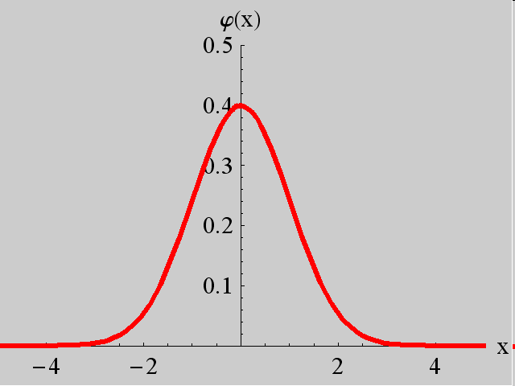
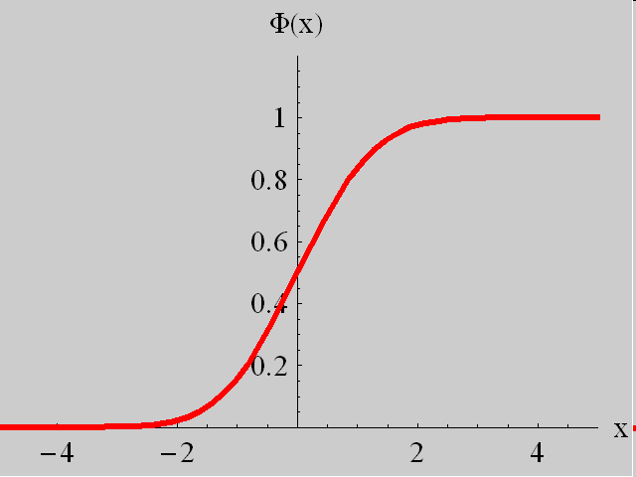
标准正态分布的图形

Slide 42
标准正态分布表
书末P290-292页附有标准正态分布函数数值表,有了它,可以解决一般正态分布的概率计算查表.
-x
0
x
x

Slide 43
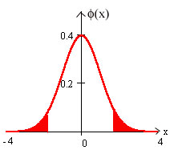
密度函数
分布函数

Slide 44
例2.4.13 设X～N(0, 1)
解：

Slide 46
一般正态分布与标准正态分布的关系
定理
证明

Slide 47
一般正态分布的概率计算
一般正态分布的标准化！
再查表求解

Slide 48
例2.4.14
解：

Slide 49
~

Slide 50
例2.4.15
解
(1) 所求概率为

Slide 52
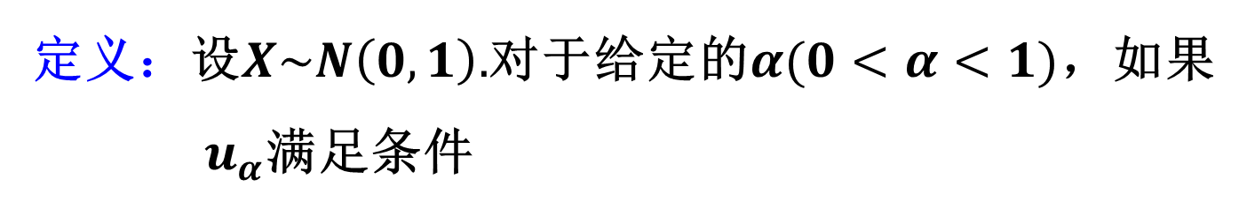
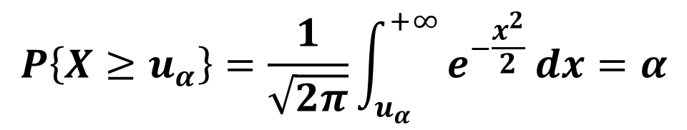

3. 标准正态分布的上 分位点

Slide 53
例
根据正态分布的对称性知
0

